Slide 1
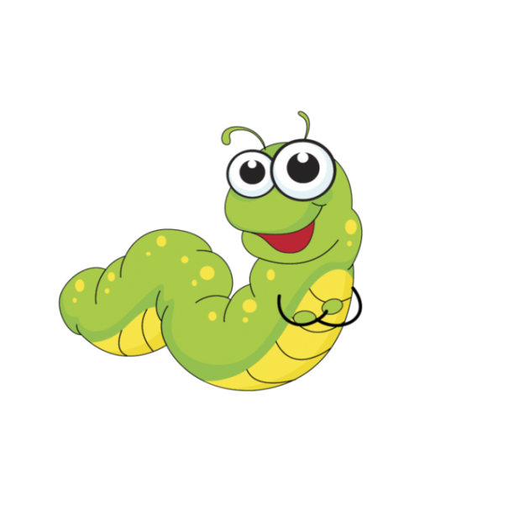
«Помогите гусенице превратиться в бабочку» образовательный маршрут для родителей для детей 4-5 лет Подготовила: воспитатель МБДОУ «Детский сад №18» г.о. Самара Хусаинова Г.Ш.

Slide 2
Уважаемые родители!
Этот образовательный маршрут посвящен ознакомлению ваших детей с самыми прекрасными представителями мира насекомых – бабочками. Выполнив все задания, ребенок пополнит свои знания новыми сведениями о жизни бабочек (цикле развития, об особенностях внешнего вида, поведения, их разнообразии). Повысит речевую активность через желание поделиться с окружающими (близкими, друзьями) полученными знаниями, научится рисовать и делать поделки в стиле «оригами», разовьет мелкую моторику рук. И самое главное, ребенок научится ценить и беречь этот хрупкий мир, который нас окружает.

Slide 3
Дорогой друг! Ты узнал меня? Я гусеница. И как каждая гусеница мечтаю стать красивой бабочкой. А помочь мне в этом сможет тот, кто выполнит все задания.

Slide 4
Задание 1.
Узнай и расскажи родственникам и друзьям откуда появляются гусеницы. Информацию ты можешь получить здесь: https://ru.wikipedia.org/wiki/%D0%93%D1%83%D1%81%D0%B5%D0%BD%D0%B8%D1%86%D0%B0

Slide 5
Задание 2.
Рассмотри многообразие видов гусениц. Это ты можешь сделать здесь:https://nashzeleniymir.ru/%D0%B3%D1%83%D1%81%D0%B5%D0%BD%D0%B8%D1%86%D0%B0

Slide 6
Задание 3.
Нарисуй гусеницу, которая тебе больше всего понравилась. А как это сделать правильно ты узнаешь здесь: http://www.porisuemka.ru/2011/05/kak-narisovat-gusenicu.html

Slide 7
Задание 4.
Послушай обо мне сказку. А найдешь ты ее здесь: https://svoiskazki.ru/skazki-pro-gusenic/

Slide 8
Задание 5.
Посмотри видеофильм «Как появляется бабочка» и нарисуй схему ее развития.
https://www.youtube.com/watch?v=SL_5lF2Emig

Slide 9
Задание 6.
Бабочки очень любят летать. Сделай свою бабочку. А в этом тебе поможет мастер-класс: http://multyasha.com/sovetskie-multfilmy/3879-babochka-1972.html

Slide 10
А со всем многообразием мира бабочек ты сможешь познакомиться здесь:https://nashzeleniymir.ru/%D0%B1%D0%B0%D0%B1%D0%BE%D1%87%D0%BA%D0%B0

Slide 11
Молодец! Ты выполнил все задания и помог мне превратиться в бабочку! От меня тебе в подарок мультфильм: http://multyasha.com/sovetskie-multfilmy/3879-babochka-1972.html

Slide 12
Источники:
https://ru.wikipedia.org/wiki/%D0%93%D1%83%D1%81%D0%B5%D0%BD%D0%B8%D1%86%D0%B0 –рассказ о гусеницах
https://nashzeleniymir.ru/%D0%B3%D1%83%D1%81%D0%B5%D0%BD%D0%B8%D1%86%D0%B0 – фото гусениц
http://www.porisuemka.ru/2011/05/kak-narisovat-gusenicu.html - как нарисовать гусеницу
https://svoiskazki.ru/skazki-pro-gusenic/ – сказка про гусеницу
https://www.youtube.com/watch?v=SL_5lF2Emig – видеофильм «Как появляется бабочка»
https://nashzeleniymir.ru/%D0%B1%D0%B0%D0%B1%D0%BE%D1%87%D0%BA%D0%B0 - виды бабочек
http://multyasha.com/sovetskie-multfilmy/3879-babochka-1972.html - мастер-класс «Оригами «Бабочка»»
http://multyasha.com/sovetskie-multfilmy/3879-babochka-1972.html - мультфильм «Бабочки»

